Slide 1
UAI - Inteligência Fiscal Automatizada
Integrantes:
Emerson Chiesse
Juliana Santos
João Baia

Slide 2
O Problema
Empresas brasileiras perdem milhões de R$ por:
Cálculo incorreto de impostos
Erros em classificações fiscais (CST, CFOP, etc.)
Divergência entre documentos fiscais e comerciais
Resultado: aproveitamento ineficiente de créditos tributários

Slide 3
A Solução
Usar Agentes Inteligentes e LLMs para:
Validar e auditar dados fiscais
Detectar inconsistências
Sugerir correções
Gerar relatórios e insights
Interpretar e auxiliar em tomada de decisões
Foco: conformidade, economia e segurança jurídica

Slide 4
Como Funciona
1. Coleta automática de dados entre sistemas legados
2. Validação com regras fiscais atualizadas
3. Sugestões de correção
4. Relatórios inteligentes
5. Comunicação com responsáveis

Slide 5

Público-Alvo
Grandes empresas com alto volume de transações fiscais
Departamentos fiscal, contábil e auditoria

Slide 6
Benefícios
Aumento no aproveitamento de crédito tributário
Redução de riscos e passivos fiscais
Automatização de tarefas repetitivas
Decisões mais rápidas e assertivas

Slide 7
Tecnologia e Componentes
Módulos:
Integração ERP (SAP, TOTVS, Oracle) via API
Motor de validação tributária usando LLM e langchain
Relatórios interativos customizáveis com IA Generativas
Agentes inteligentes com ML leve

Slide 8
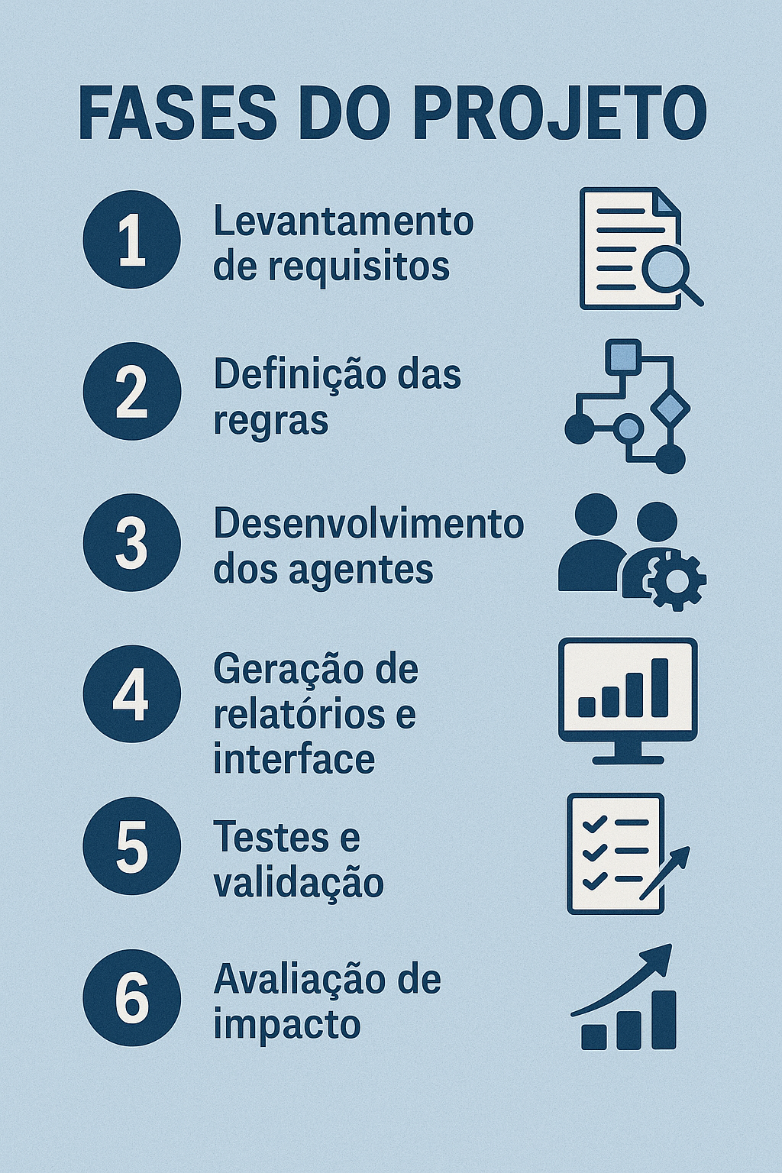
Fases do Projeto

Slide 9
Diferenciais
Atualização contínua com legislação fiscal
Detecção preditiva de anomalias
Integração com sistemas corporativos
Customização de interfaces e relatórios
Comunicação automatizada via e-mail/chatbot

Slide 10


